Slide 1
Proyecto de Presupuesto
Ejercicio Fiscal 2018
Octubre, 2017

Slide 2
Marco Normativo
Constitución del Paraguay, 1992. Sección III. De la Banca Central del Estado
“Artículo 285 – De la naturaleza, de los deberes y de las atribuciones
Se establece una Banca Central del Estado, en carácter de organismo técnico. Ella tiene la exclusividad de la emisión monetaria, y conforme con los objetivos de la política económica del Gobierno Nacional, participa con los demás organismos técnicos del Estado, en la formulación de las políticas monetaria, crediticia y cambiaria, siendo responsable de su ejecución y desarrollo, y preservando la estabilidad monetaria.”
Ley N° 489. Orgánica del BCP
“Artículo 3° Objetivos. Son objetivos fundamentales del Banco Central del Paraguay preservar y velar por la estabilidad del valor de la moneda y promover la eficacia y estabilidad del sistema financiero.”

Slide 3
Planificación Estratégica

Slide 4
Misión y Visión del BCP
Misión
Preservar y velar por la estabilidad del valor de la moneda, promover la eficacia y estabilidad del sistema financiero.
Visión
Ser una institución independiente que desarrolle una gestión eficiente y creíble, basada en la excelencia de sus valores y talentos, reconocida en el ámbito nacional e internacional.

Slide 5
PEI
Objetivos
Estratégicos

Slide 6
PEI: Proyectos Estratégicos 2017-2019
Metas
de inflación
Supervisión basada
en riesgos –
mejores prácticas
Organización,
Procesos,
Tecnología,
Comunicaciones,
Auditoria ,
Seguridad y
Responsabilidad
Social
Fortalecimiento
de los Sistemas
de Pagos– SIPAP
Estrategias
Institucionales
Estrategias
de
Valor
Público
Implementación de
Gestión de Riesgos
Operativos
Inclusión Financiera –
Educación, Bancarización
y Protección al
Usuario Financiero

Slide 7
Aspectos Macroeconómicos

Slide 8
Metas de Inflación
Implementación
Esquema MI:
mayo 2011
Promedio
de inflación
Esquema MI
4,1%

Slide 9
El desempeño de la política monetaria de Paraguay ha sido bastante satisfactorio en relación a otras economías con metas de inflación.
DESVÍO DE LA INFLACIÓN CON RESPECTO A LA META (2017)
Puntos porcentuales
Fuente: BCP & Bloomberg

Slide 10
Inflación entre las más bajas de la región
Inflación (Septiembre 2017)
(%)
* Pronóstico de inflación FMI 2017
Fuente: Bloomberg, BCP

Slide 11
Una de las economías más dinámicas de la región
(%)
Fuente: BCP y FMI

Slide 12
Fundamentos Macroeconómicos
PAR

Slide 13
La estabilidad nominal es una condición necesaria
para el crecimiento económico.
Fuente: CEPAL.

Slide 14
La baja inflación contribuye a la reducción de la pobreza
Observaciones:
Inflación: Tasa de variación anual del IPC.
Pobreza: Tasa de incidencia de la pobreza, sobre la base de $1,90 por día (2011 PPA) (% de la población)
Fuentes:
International Monetary Fund, World Economic Outlook Database, Abril 2017.
Banco Mundial. Indicadores de Desarrollo Mundial.
Centro de Estudios Distributivos, Laborales y Sociales (CEDLAS), Julio 2017

Slide 15
Instrumentos de Regulación Monetaria e ingresos financieros de los bancos

Slide 16
Crisis bancaria costó a Paraguay el 50% del PIB en 5 años
PÉRDIDA DE PRODUCCIÓN (%PIB)
Fuente: BCP

Slide 17
Sistema Financiero Sólido

Slide 18
En términos de inclusión financiera, el ahorro doméstico necesita ser impulsado.
Inversión y ahorro nacional
Porcentaje de personas
que ahorran en instituciones financieras
Fuente: FMI y Global Findex –Banco Mundial 2015

Slide 19
Aspectos Institucionales

Slide 20
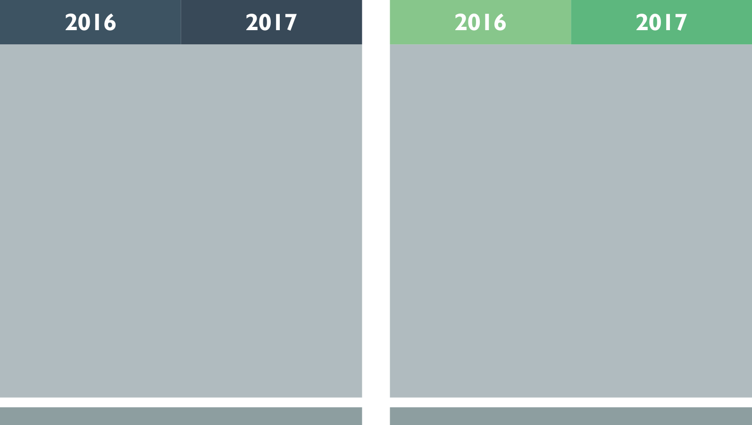
Protección al consumidor financiero y educación financiera
CONSUMIDOR FINANCIERO
EDUCACIÓN FINANCIERA
Actividades para seguir promoviendo la educación financiera entre alumnos y docentes.
Edición de 3 libros de cuentos educativos para niños.
Uso de medios tecnológicos (app) para llegar a más gente.
Semana del Dinero (Global Money Week con el apoyo de CYFI
4ª Cumbre Regional sobre Inclusión Financiera y Educación Juvenil en América Latina - BCP – CYFI
Campaña de educación financiera, en el marco de la ENIF, dirigida a poblaciones vulnerables.
Segunda Feria de Educación Económica y Financiera.
III Concurso Banca Central
Emisión de normativas que aseguran:
Transparencia en el cobro de comisiones.
Reducción del núm. de comisiones cobradas.
Regulación de comisiones cobradas por procesadoras a los comercios.
Unificación normativa para las tarjetas de crédito y débito
Normativa para regular las cuentas de pago de remuneraciones.
Publicación de las comisiones cobradas por las entidades reguladas.
Régimen de información para fortalecer la regulación de las Entidades de Medios de Pagos Electrónicos (EMPE).

Slide 21
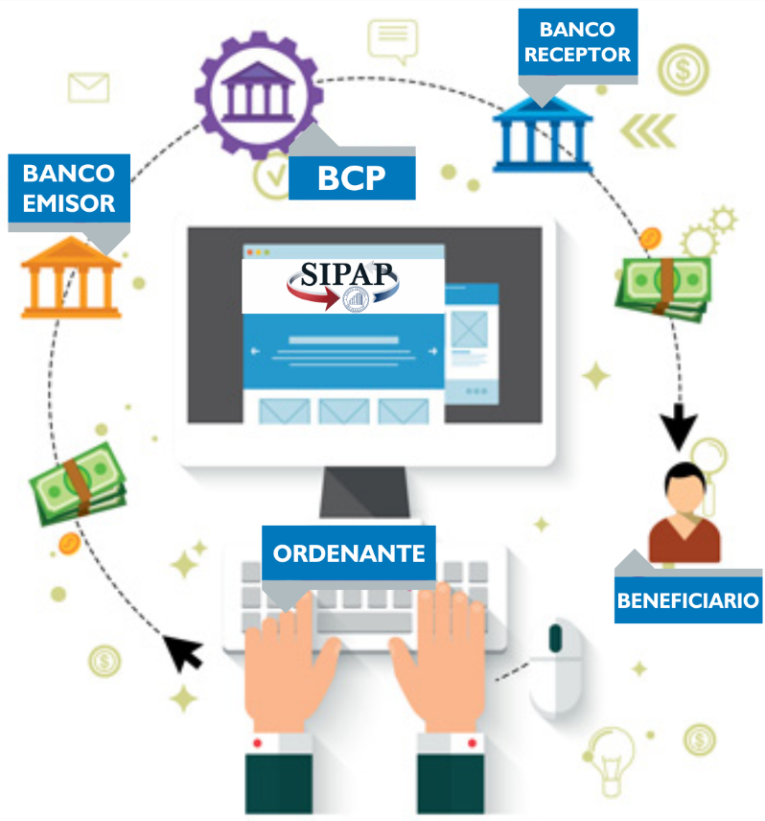
SIPAP
El sistema de pagos es un conjunto de instrumentos, normas y procedimientos, a través de los cuales se efectúan las transferencias de fondos entre los diversos agentes económicos. Garantiza de manera segura y eficiente el flujo normal de la liquidez en todo el sistema financiero nacional.
autonomía del participante en el manejo de cuentas;
información sobre saldos en línea;
operaciones en tiempo real (liquidación bruta);
mecanismos de liquidez intra-día;
bajos costos de operación;
reducción de costos por administración (pago de nóminas);
la población no tiene la necesidad de salir a cambiar los cheques;
pagos con precisión;
desaparece el riesgo de robo y falsificación de cheques;
perfecciona el manejo de efectivo;
se elimina la posibilidad de cargos tardíos para las personas;
se reduce la morosidad;
actualización de las cuentas por pagar y por cobrar.

Slide 22
Compensación Digital de Cheques o Proyecto de Truncamiento
Se denomina “Truncamiento” porque se trunca la compensación física del cheque, reemplazándola por la digitalización. Este sistema es impulsado y coordinado por el Banco Central del Paraguay, en el marco de la modernización del sistema nacional de pagos.
VENTAJAS PARA LA CIUDADANÍA
Menor tiempo en transacciones bancarias
Ahorro en términos de costo
Mayor Seguridad
Menor tiempo en la acreditación
VENTAJAS PARA EL SISTEMA FINANCIERO
Mejores tiempos de compensación de cheques.
Mayor seguridad en los formatos de cheques.
Incorporación de tecnología que brinda mayor seguridad al proceso.
Mayor agilidad en los procesos involucrados con la compensación.
Eliminación del archivo físico a través de la digitalización de los cheques.

Slide 23
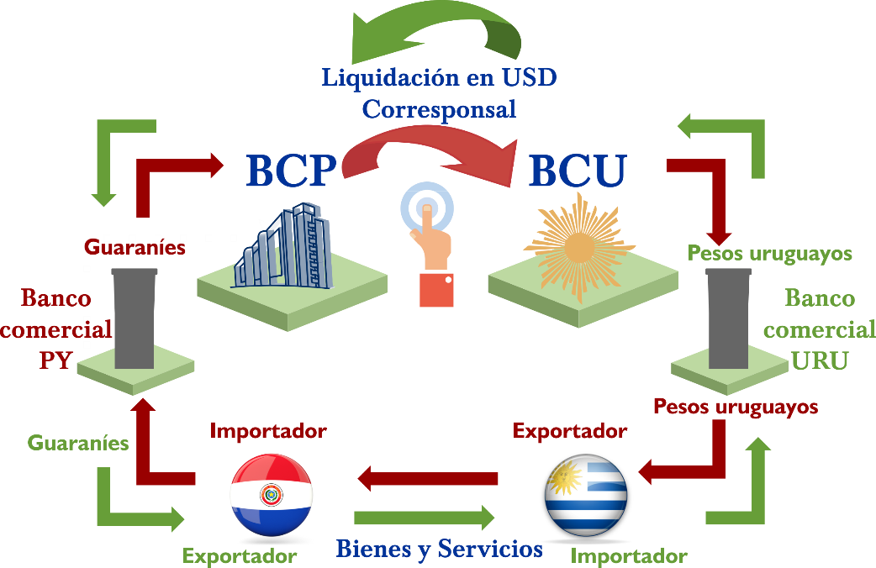
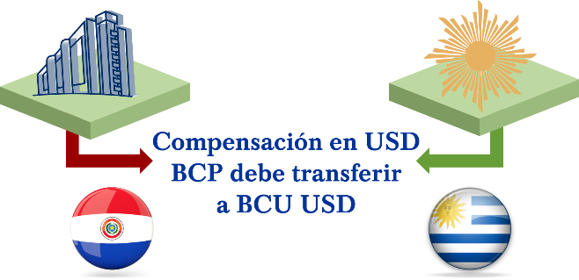
Sistema de Pagos en Moneda Local
El Sistema de Pagos en Monedas Locales, es un sistema basado en un acuerdo bilateral entre dos países, mediante el cual las personas físicas y jurídicas residentes en ellos, pueden realizar pagos y cobranzas en sus respectivas monedas.
ESQUEMA OPERATIVO
FINALIDAD
Promover la eficiencia y el sano desarrollo del Sistema de Pagos
OBJETIVOS
Reducir los costos de transacción financieros y administrativos de operaciones de pagos con países firmantes del Convenio;
Facilitar la calidad de los procesos de las empresas que ya realizan operativas de comercio exterior y transferencias de fondos;
Facilitar el proceso de inclusión financiera a personas físicas y PyMES;
Fomentar la integración económica entre las dos naciones que firman el Convenio y ayudar a consolidar los vínculos de cooperación entre los bancos centrales participantes.
COMPENSACIÓN ENTRE BANCO CENTRALES

Slide 24
Instituto del Banco Central del Paraguay (IBCP)
2016
2017
Se llevaron a cabo capacitaciones gratuitas referentes a economía, finanzas personales, regulación financiera, gestión de riesgos, seguros y prevención de lavado de dinero dirigidas a funcionarios del sector público, de entidades financieras y estudiantes universitarios. A su vez, se organizaron Seminarios sobre Derecho Publico e Interpretación y Argumentación Jurídica con expositores locales y extranjeros provenientes de distintas regiones de Latinoamérica y de España. Además de un curso de Supervisión del Sector Financiero con la coparticipación del FMI y el CEMLA.

Slide 25
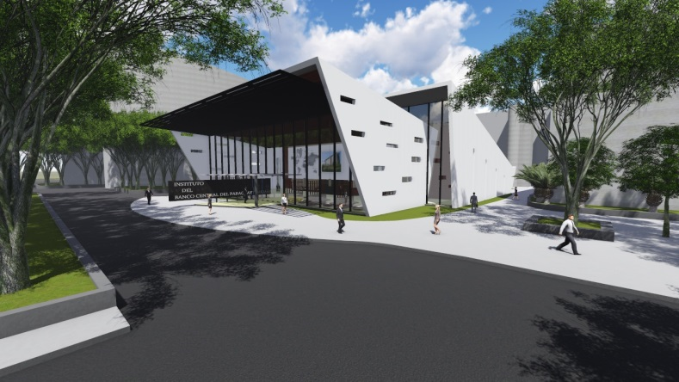
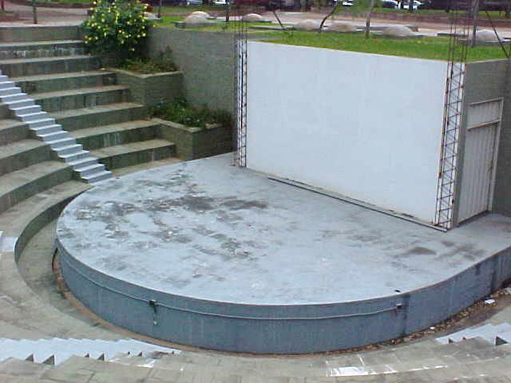
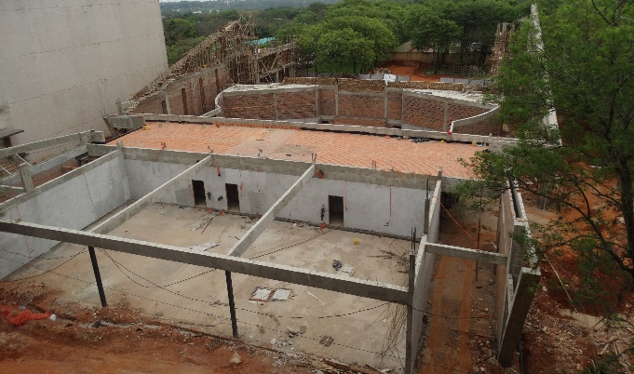
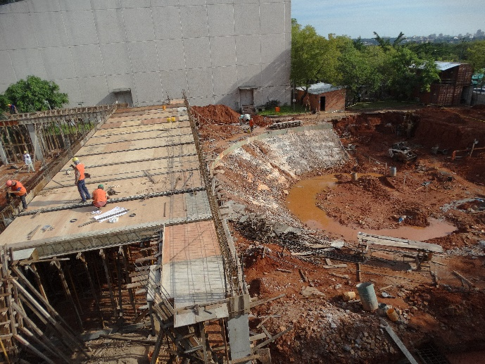
Construcción del nuevo edificio del IBCP
Las autoridades del BCP asumieron el compromiso de instaurar un espacio de enseñanza e investigación, partiendo del pluralismo de ideas, la excelencia académica y la igualdad de oportunidades. Con ese objetivo esta en construcción la sede del IBCP.

Slide 26
Convenios con instituciones públicas
2013
SECRETARIA TECNICA DE PLANIFICACION DEL DESARROLLO ECONOMICO Y SOCIAL.
GABINETE CIVIL DE LA PRESIDENCIA DE LA REPUBLICA.
MINISTERIO DE HACIENDA
2014
MINISTERIO DEL INTERIOR
BCP - SEDECO
ENTIDAD BINACIONAL ITAIPU
2015
COOPERACIÓN INTERISTITUCIONAL CON DIPUTADOS
COOPERACIÓN INTERISTITUCIONAL CON EL SENADO
SISTEMA DE PAGOS EN MONEDA LOCAL BCP Y BCU
MINISTERIO DE HACIENDABCP - MINISTERIO DE HACIENDA – SIPAP
BCP - MINISTERIO DE JUSTICIA
TECHNICAL COOPERATIVE ARRANGEMENT BETWEEN THE FEDERAL DEPOST INSURANCE CORPORATION – BCP
BCP - BOLSA DE VALORES
2016

Slide 27
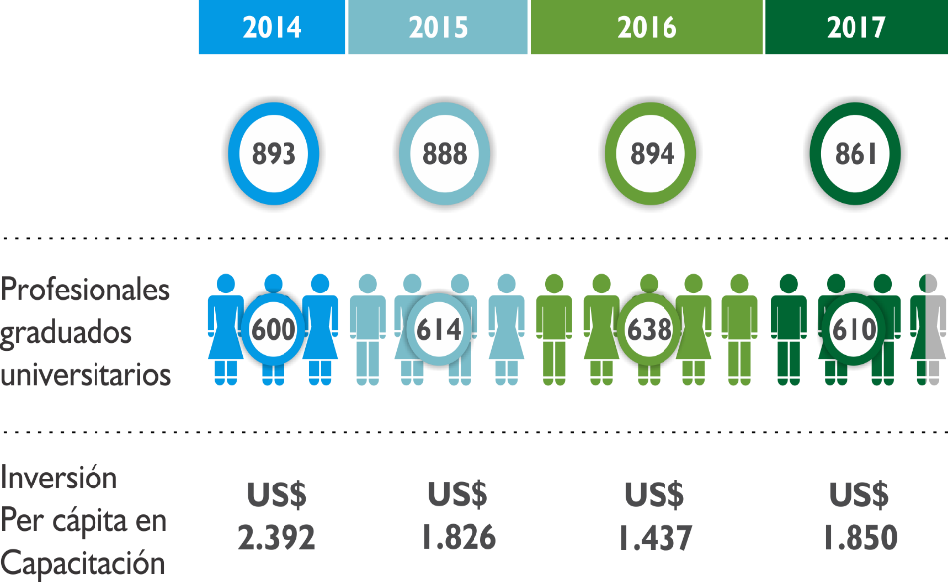
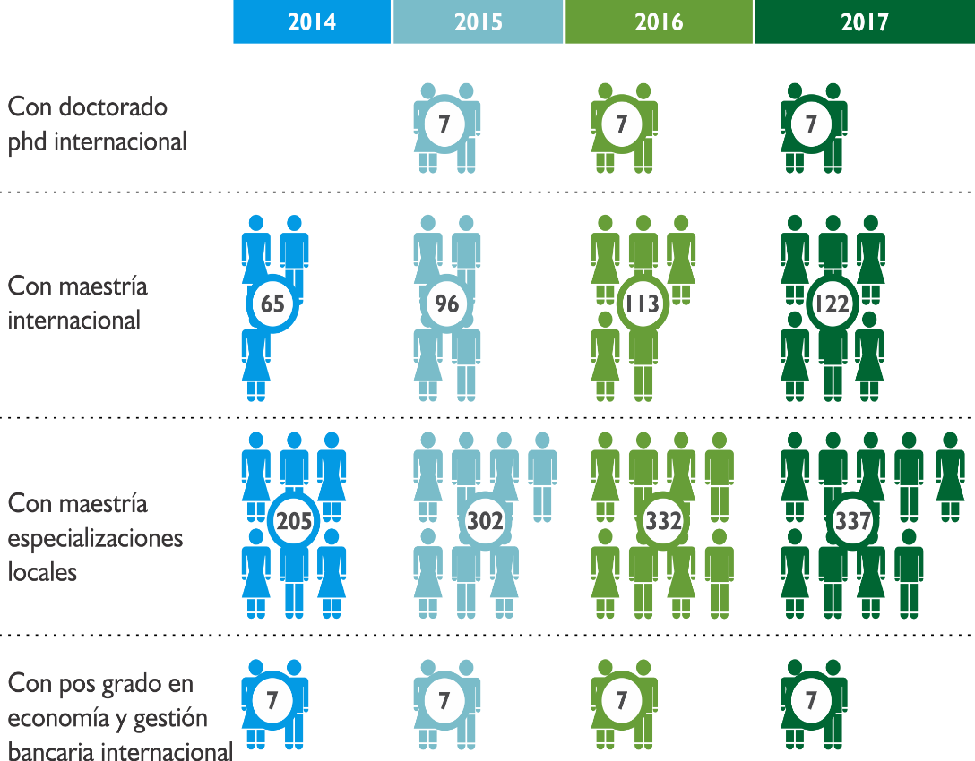
Capital Humano Perfil académico del personal del BCP
PERFIL GENERAL
PERFIL CON ESPECIALIZACIONES
En el exterior se encuentran actualmente funcionarios cursando; 15 maestrías y 5 PhD, en diferentes especialidades;
A nivel país se esta realizando una Maestría (Excutive MBA) con la participación de 30 funcionarios en el marco del convenio con la Universidad Torcuato Di Tella;
27 funcionarios han concluido de manera exitosa la Maestría en Gestión Pública y Derecho Económico en el marco del convenio con la Universidad de Salamanca – España;
37 funcionarios han cursado la Maestría en Finanzas realizado en forma conjunta entre BCP – UNA – UBA.

Slide 28
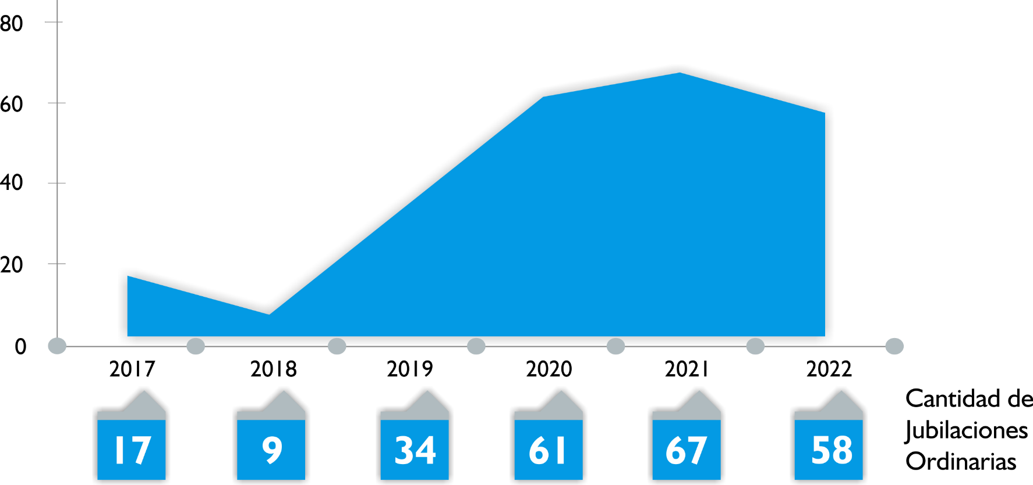
Ciclo de retiro de personas próximas a jubilarse
Total
246

Slide 29
Reducción de la cantidad de empleados

Slide 30
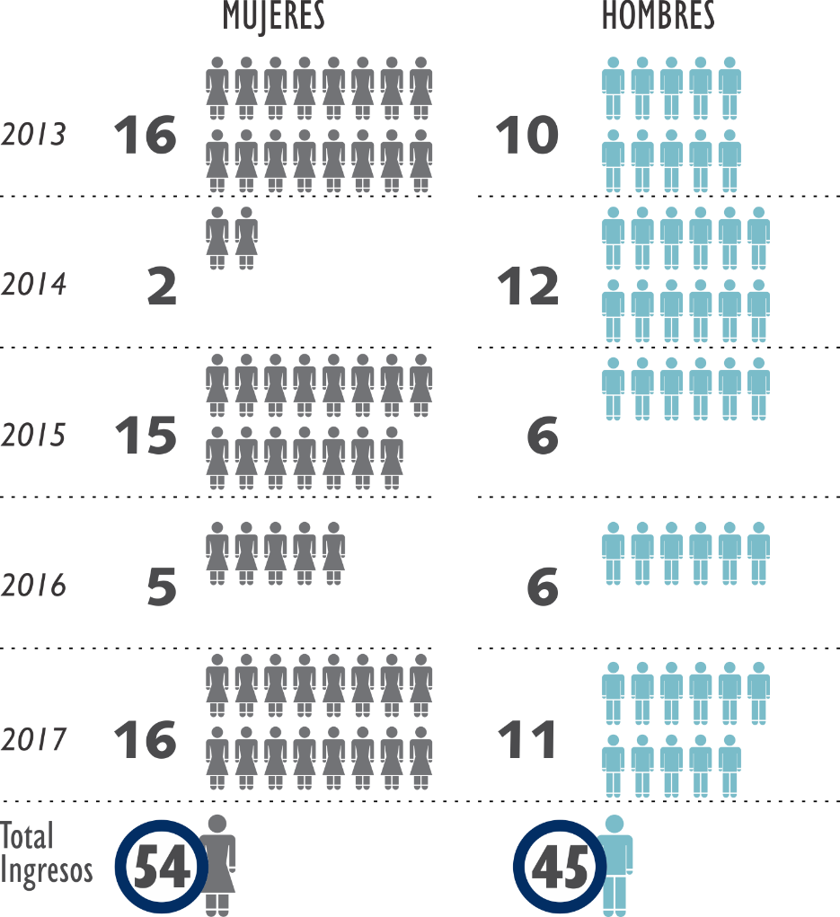
Ingreso de Personal por Concurso Nacional
Durante los últimos cinco años el 54,5% del total de personas que ingresaron al BCP a través del Concurso Nacional fueron mujeres. El 45,5% corresponde al ingreso de hombres.

Slide 31
Rubro 100: Servicios Personales (En términos constantes - Millones ₲)

Slide 32
Aspectos Presupuestarios

Slide 33
Banco Central del Paraguay Ingresos y Gastos

Slide 34
Banco Central del Paraguay Ingresos

Slide 35
Banco Central del Paraguay Gastos

Slide 36
Resumen
La aprobación del presupuesto permitirá al Banco Central del Paraguay cumplir con sus objetivos institucionales lo que a su vez posibilitará el cumplimiento de los objetivos estratégicos del Gobierno Nacional.

Slide 37
Gracias

